Slide 1
Stres

Slide 2
Cvičení 1
Ve dvojicích – trojicích vytvořte svou vlastní definici toho, co je to stres a jaké jsou jeho příznaky - max. 10 minut.
Prodiskutujte, co ve vašem životě funguje jako stresor – podnět vyvolávající stres

Slide 3
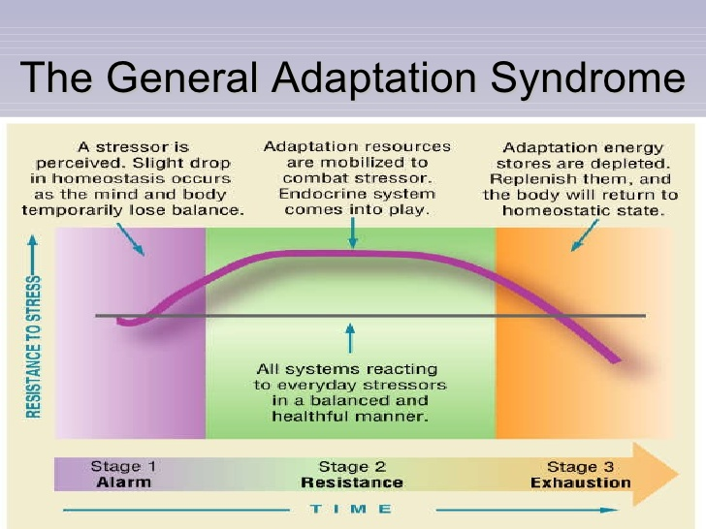
Teoretické zakotvení
Hans Selye (čti „šajé“)
30. – 40. léta 20. stol.
Lékař, maďarského původů
GAS

Slide 4
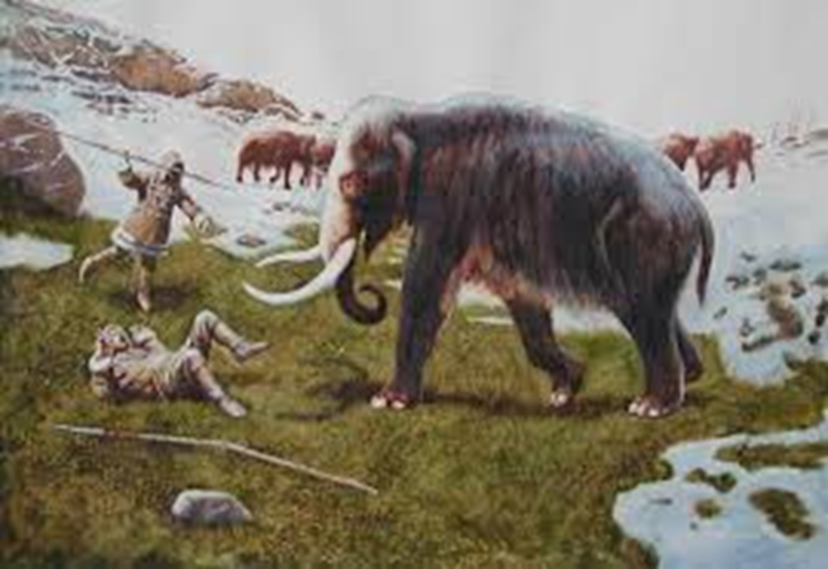
Přínos Selyeho teorie GAS

Slide 5
Kritika
Medicínský přístup, vycházející ze studia zvířat
Opomíjí lidskou psychiku

Slide 6
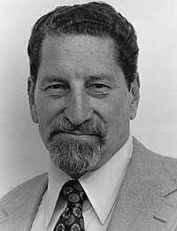
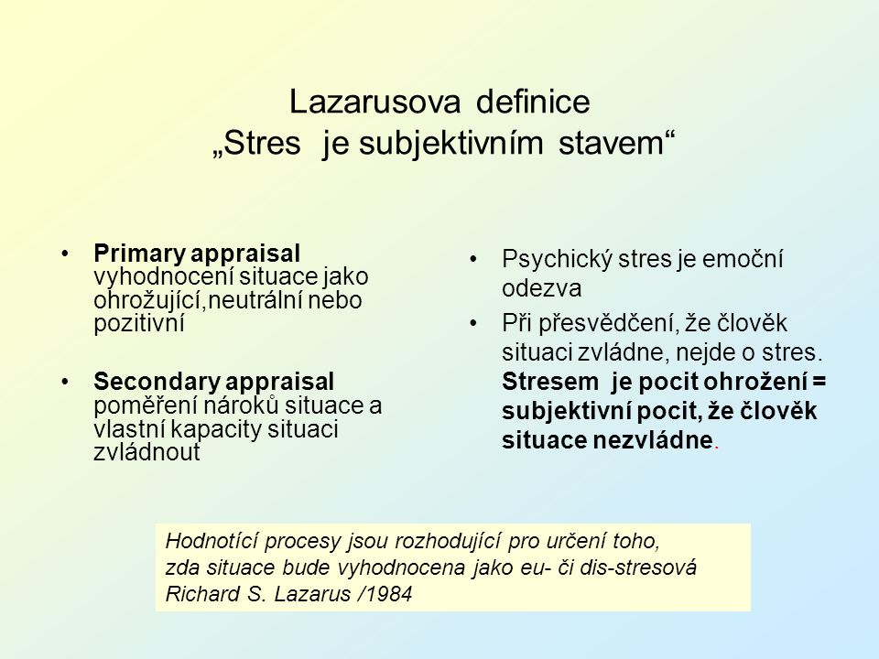
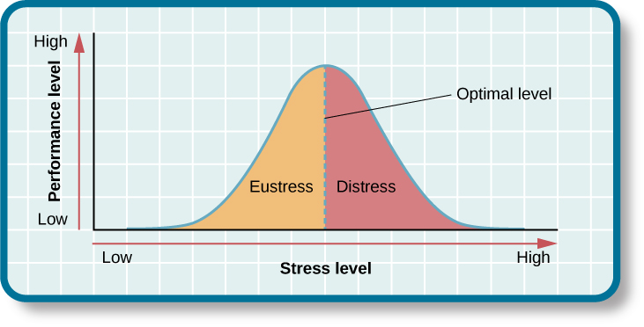
Lazarusova teorie stresu

Slide 7

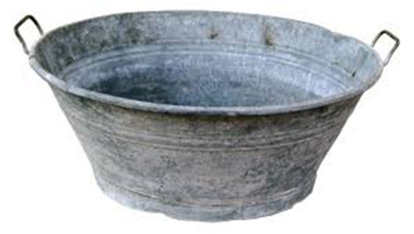
Jedna metafora…

Slide 8
Cvičení 2
Opět ve dvojicích – trojicích prodiskutujte, co vám osobně pomáhá zvládat stresové situace ve vašem životě – 10 minut

Slide 9
Vysoké nároky? Co na to evoluční biologie?
(prof. Paul Gilbert – terapie soucitné mysli)
Náš mozek se evolučně skládá ze tří hlavních částí:
1) „Plazí mozek“ – řídí automatické procesy v těle a jeho cílem jsou tzv. „4 F“ – boj (fight); útěk (flight); obţiva (feeding ) a sex (reproduction). Nezahrnuje emoce a vztahy.
2) „Savčí mozek“ – zahrnuje emoce a vztahy, péči o potomky, kognitivní procesy, ale ty jsou nevědomé, konkrétní a značně rigidní (řízené pudy). Řídí „archetypální“ chování a prožívání.
Tyto dvě části tvoří tzv. „starý mozek/mysl“ a jsou dokonale funkčně propojeny. Uplatňují se ve stresu a jsou velmi rychlé, ovšem vůlí jen málo ovlivnitelné.
3) „Lidský mozek“- umožňuje „reflexi“ a „imaginaci“ – přemýšlet o sobě samotném, vžívat se do druhých, představovat si věci, které nejsou, ale mohly by být. Je zdrojem vědomí a je pomalý, lze jej ovšem vůlí ovlivnit.
Také se označuje jako „nový mozek/mysl“ a se „starým mozkem“ není dosud zcela dokonale funkčně propojen, což může být příčinou řady psychických potíží, ale i sociálních problémů.

Slide 10
Tři hlavní emoční systémy mozku
Emoce jsou součástí „starého mozku/mysli“. Proto jsou vůlí přímo neovlivnitelné.
I. „Systém ohrožení a sebeobrany“ (serotonin)
Detekuje nebezpečí
Reakce „útok – útěk – strnutí“
Emoce: strach, úzkost, vztek, nechuť, pohrdání, deprese
Mobilizuje výdej energie
II. „Systém chtění a získávání“ (dopamin)
Detekuje dostupnost zdrojů (potrava, sex, moc)
Reakce: Chtění –získávání – konzumace
Emoce: toužení, rozjaření, radost, euforie, frustrace, deprese
Mobilizuje výdej energie
II. „Systém uspokojení a bezpečí“ (endorfiny)
Detekuje uspokojení potřeb/bezpečí
Reakce: uvolnění, klid, odpočinek, spánek
Emoce: spokojenost, blaženost, láska, soucit
Energii získává

Slide 11
Tři hlavní emoční systémy mozku
SYSTÉMY OHROŽENÍ A CHTĚNÍ
jsou v naší společnosti chronicky přebuzené, hyperaktivní – viz sdělovací prostředky, konkurence, pocit trvalého ohrožení a neuspokojení potřeb.
SYSTÉM USPOKOJENÍ/BEZPEČÍ
je nedostatečně aktivní – neumíme si dostatečně vážit toho, co máme; být spokojeni se stávajícím stavem („chudý je ten, komu nestačí to, co má; bohatý je ten, komu to stačí“)
Optimální fungování mozku/mysli je zajištěno při VYVÁŽENOSTI VŠECH TŘÍ SYSTÉMŮ.
V naší společnosti to znamená zaměřit se na podporu „systému uspokojení/bezpečí“.
Jednotlivé emoční systémy se navzájem ovlivňují a fungují jako „mody“, tj. přecházejí jeden do druhého podle potřeby, automaticky. Člověk je vždy pod vlivem jednoho z těchto emočních systémů.

Slide 12
Jak na to ?
Všímavost
Rozvíjení soucitu – laskavosti.

